Slide 1
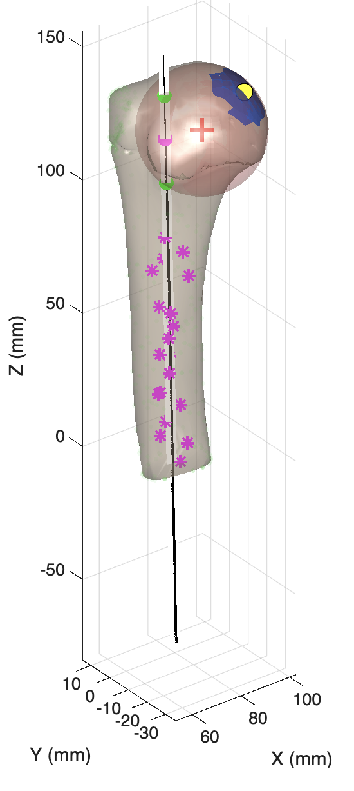
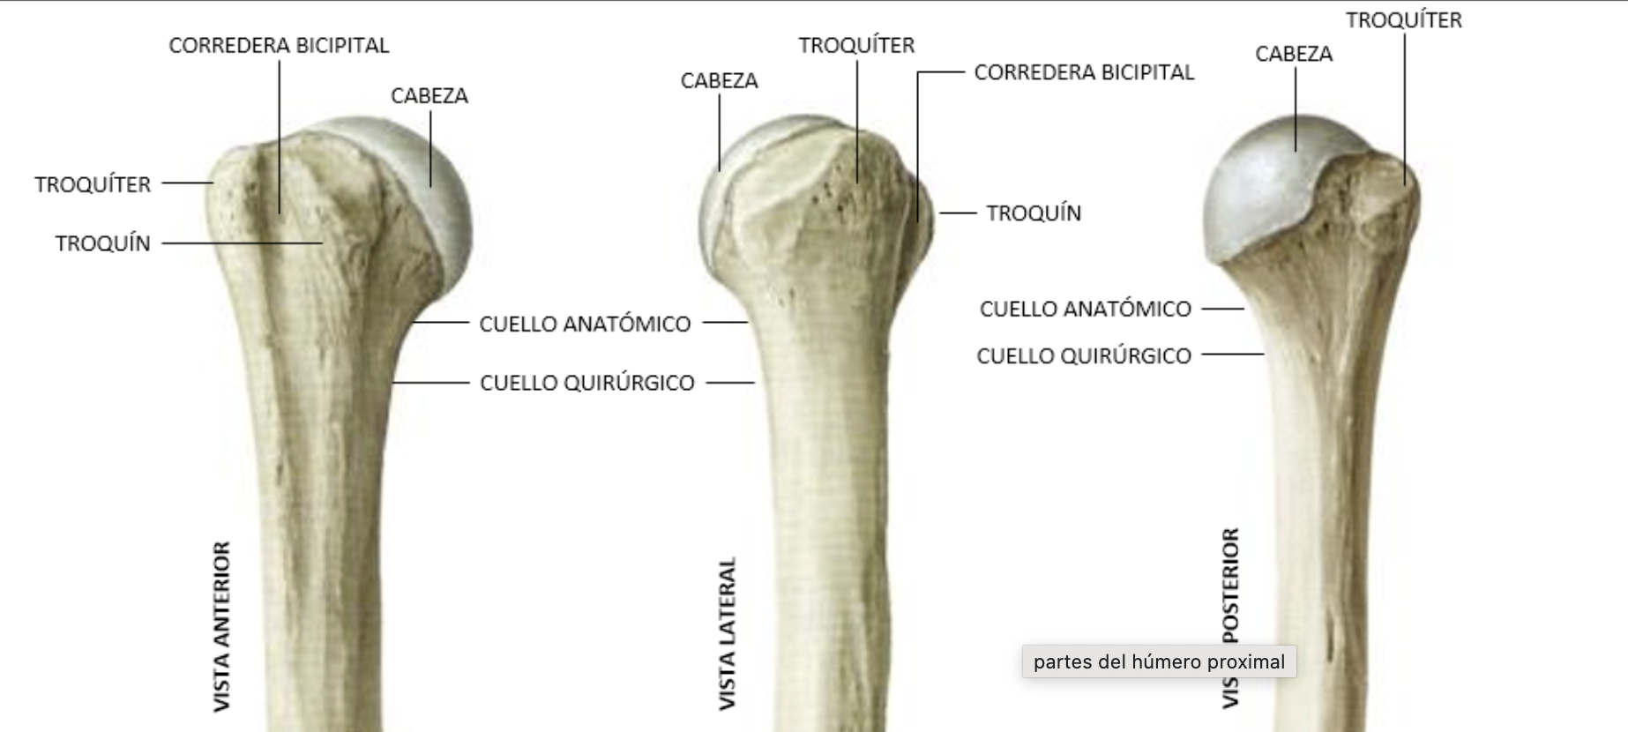
Proyecto – Gustavo A. Pérez
Julio 2026

Slide 2
P³, el plano en el infinito, cuádricas y cónicas
La esfera unitaria de R³ se expresa como una cuádrica en P³: x²+y²+z²−w² = 0
Una cuádrica en P³ depende de diez parámetros: a, b, c, d, e, f, g, h, k, m
ax² + by² + cz² + dw² + exy + fyz + gzx + hxw + kyw + mzw = 0
Si hace w = 1, obtiene los puntos de la cuádrica en P³ que yacen en R³.
La geometría de P³ está dada por el grupo proyectivo GL(R,4).
Las nociones de plano proyectivo y recta proyectiva en P³ son nociones válidas en esta geometría
El grupo GL(R,4) tiene un subgrupo muy interesante: O(3,1), son las matrices M que satisfacen
^{t}MQM=Q, donde Q = diag(1,1,1,−1)
- las matrices de O(3,1) en que transforman la esfera S² de R³ en S². O más precismente: la cuádrica de P³: x²+y²+z²−w² = 0, que corresponde a S², en si misma.
- también manda rectas en rectas. Es O(3,1) transitivo sobre el espacio de rectas en 3D

Slide 3
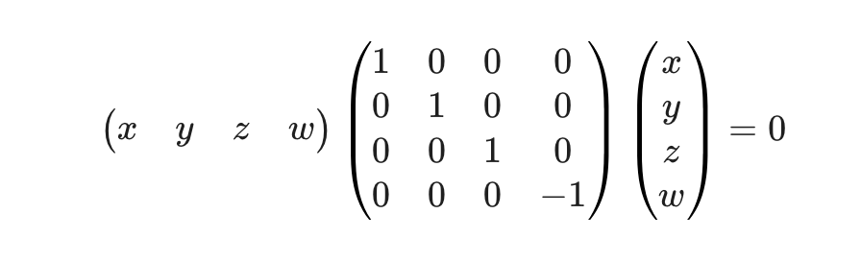
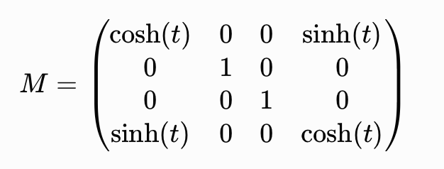
S² en P³, O(3,1)
Las matrices de O(3,1) preservan la esfera unitaria.
La condición x²+y²+z²−w² = 0 se puede rescribir con matrices:
Para M en O(3,1) tenemos ^{t}MQM=Q, donde Q = diag(1,1,1,−1). Esto es, M envía S² en S².
Un ejemplo interesante de una matriz en O(3,1) que es una transformación proyectiva que no es una rotación usual de 3D es:
para cualquier valor de t. Se denonmina boost a lo largo del eje x (hay boosts a lo largo de y, z; y de hecho a lo largo de cualquier recta).

Slide 4
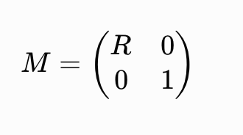
O(3) como subgrupo de O(3,1)
O(3) es el grupo de rotaciones de R³,
una matriz 3x3 R, manda S² en S²,
R satisface ^{t}RR = I₃,
la matriz M, juega el mismo
papel sobre la cuádrica
O(3) está embebido naturalmente en O(3,1)
Ejercicio: Verifíquelo, ie: si R está en O(3) entonces M está contenido en O(3,1).
Esto es muy interesante: el grupo proyectivo GL(R,4) contiene transformaciones que preservan S² (o sea la cuádrica que le corresponde). Algunas de estas transformaciones preservan el centro de S², o sea el punto [(0,0,0,1)] de P³ y otras NO lo preservan.
Piense en la acción de GL(R,4) sobre P³ “=“ R³ + plano en el infinito (direcciones de R³) y piense en la acción de O(3,1) sobre R³+plano en el infinito: preserva rectas, preserva S².

Slide 5
O(3,1) y las rectas de R³ y P³
Es fácil ver que
- si le aplico M de O(3,1) a una recta que corta en dos puntos a S² obtengo una recta que tambien intersecta la esfera en dos puntos.
- O(3,1) manda rectas tangentes en S² en rectas tangentes y las no intersectantes en no intersectantes.
- La acción de O(3,1) sobre S² es transitiva. Dados DOS pares de puntos distintos en S², siempre existe un elemento en O(3,1) que envia un par en el otro.
Note que el subgrupo de O(3,1) que consiste de rotaciones en 3D, no es transitivo sobre las rectas que cortan la esfera de Riemann en dos puntos. Pero O(3,1) si lo es.

Slide 6
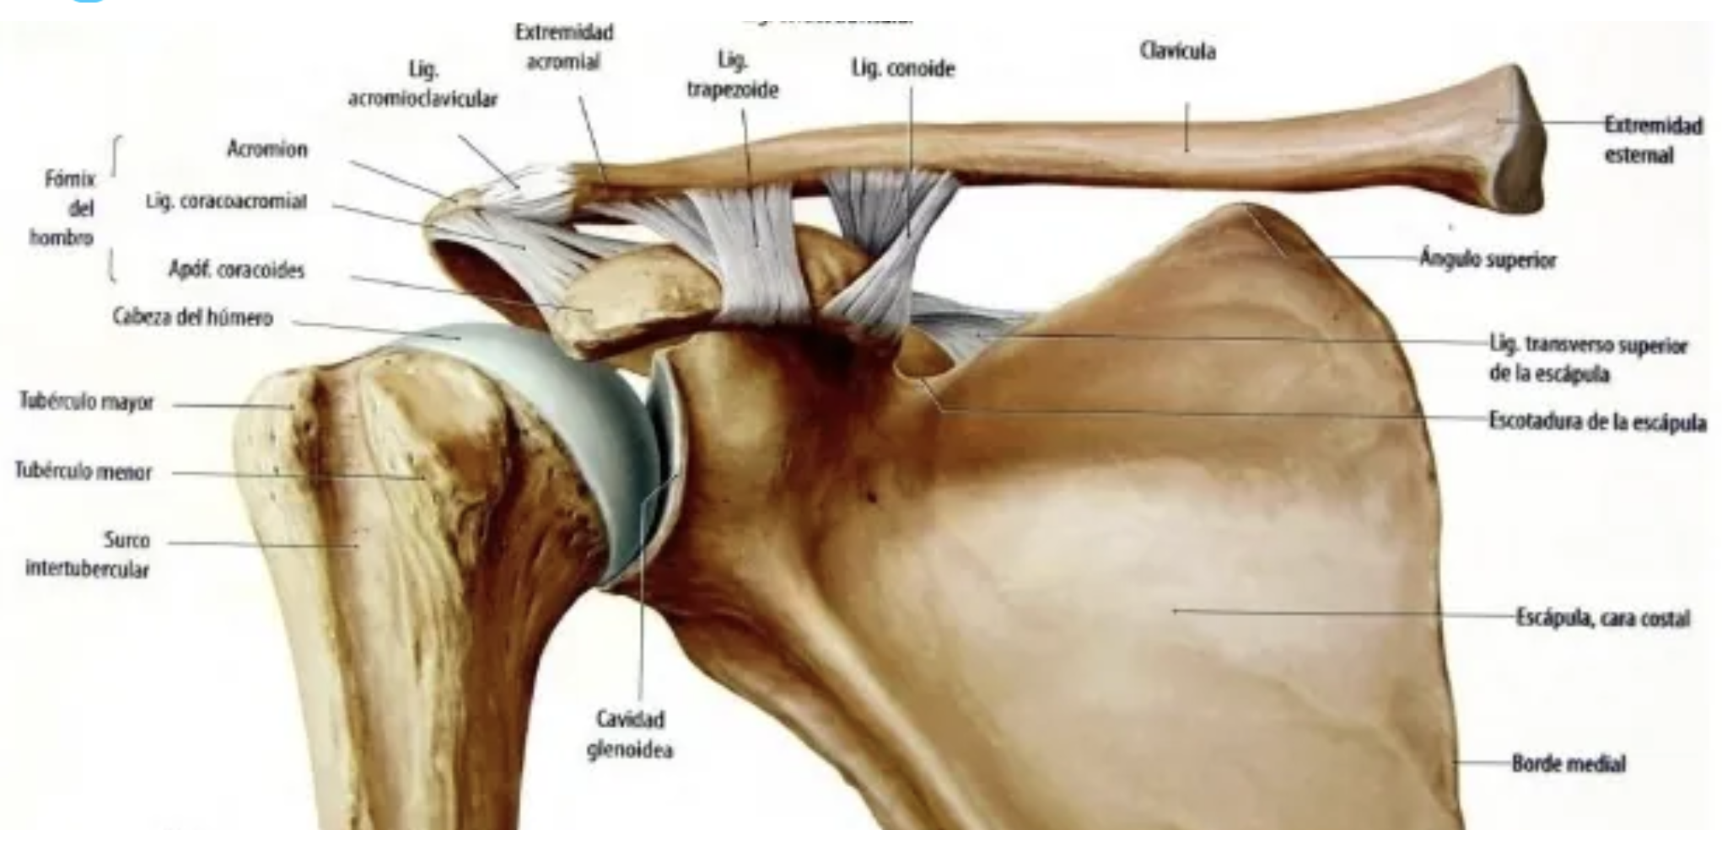
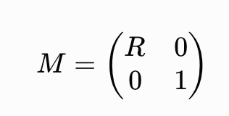
Lo próximo, el húmero: esfera y recta

Slide 7
El húmero: cabeza, cuello quirúrgico
Descripción matemática: la recta (eje del brazo del húmero no pasa por el centro de la esfera)

Slide 8
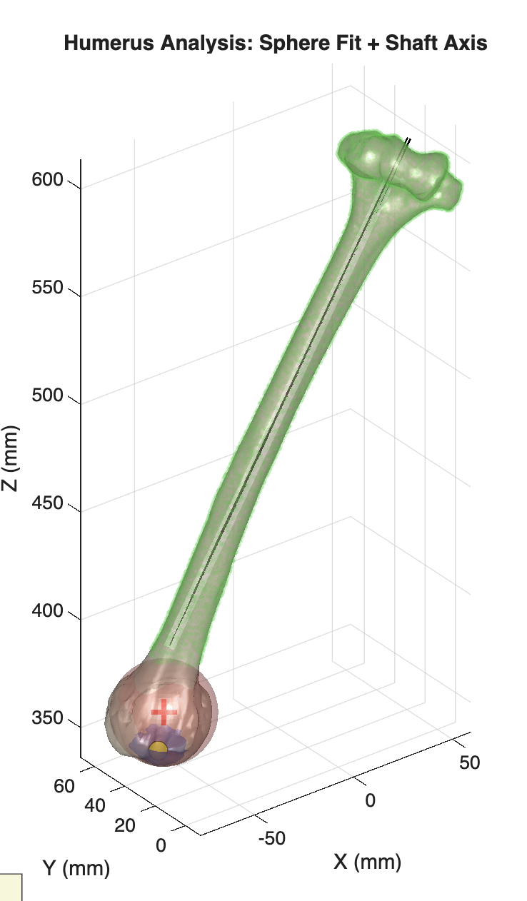
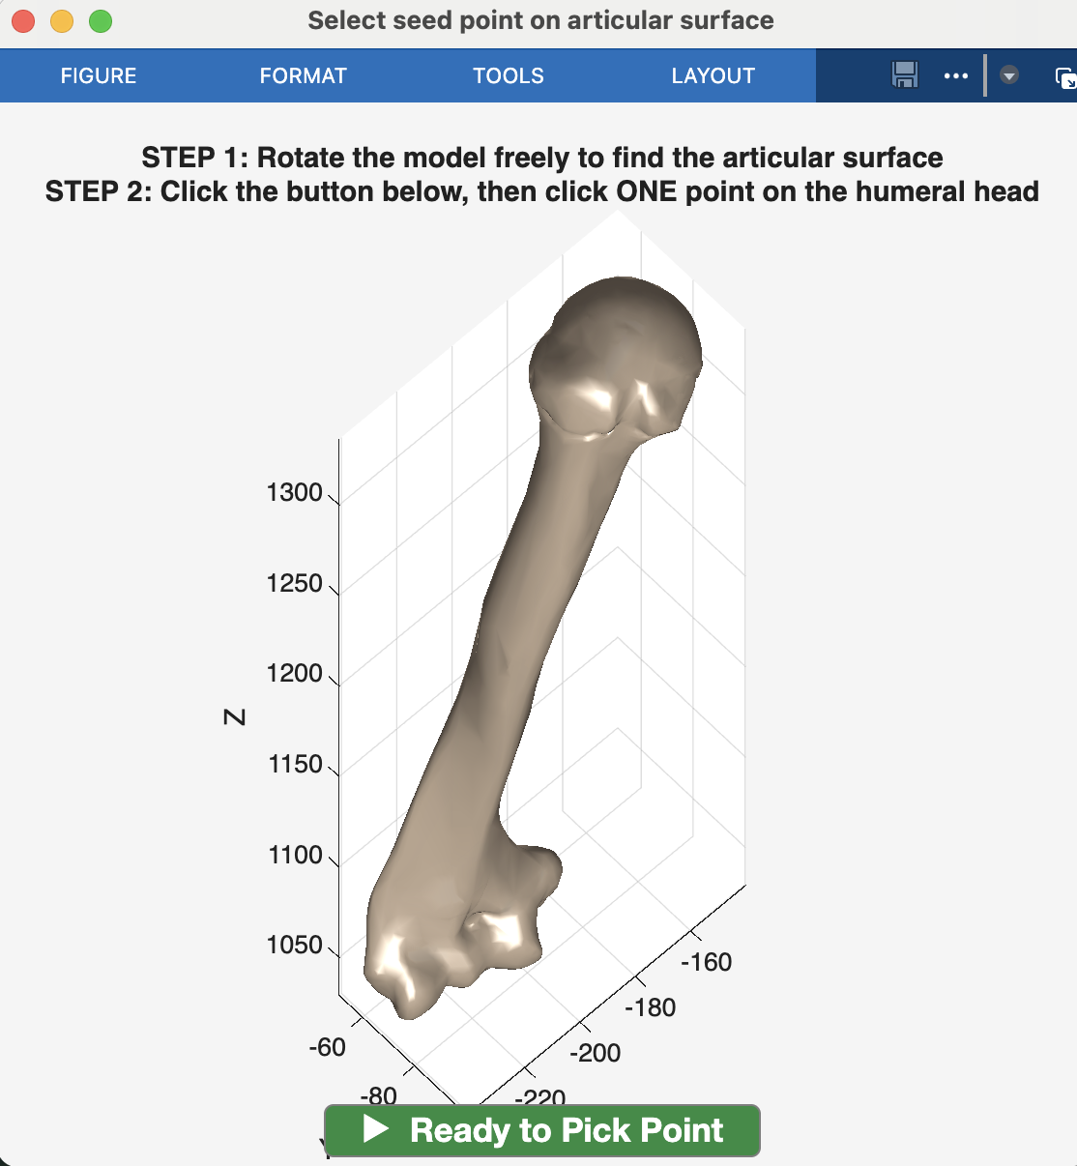
El húmero
Descripción matemática: la recta (eje de la recta no pasa por el centro de la esfera)
Si tienes el stl del húmero, la esfera aproximante y el eje se pueden aproximar directamente de la triangulación.
Si tienes los MRI: Tu sistema calcula arcos de circulos que yacen en planos paralelos,a partir de estos puedes generar la esfera aproximante a la superficie articular

Slide 9
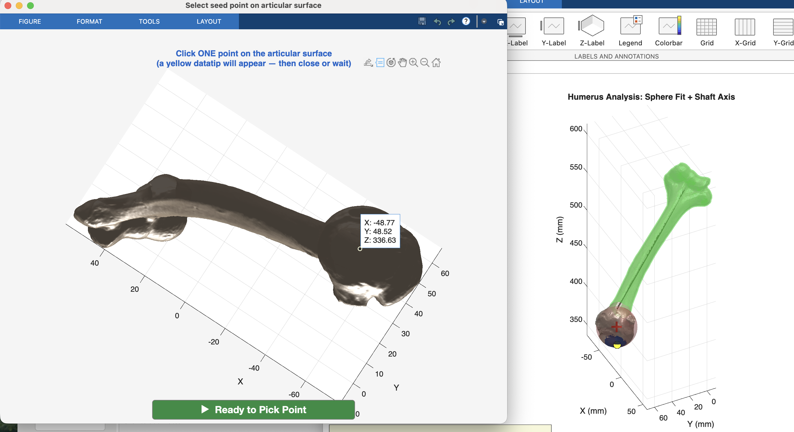
Otro ejemplo

Slide 10
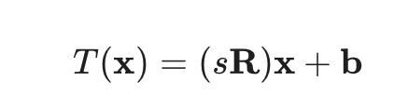
Lo próximo: enviar un húmero en otro
Consideramos esfera aproximante de la superficie articular y el eje del húmero.
Un primer paso en la direción de enviar un húmero en otro es construir las esferas aproximantes a las superficies articulares y los ejes de los brazos, y encontrar transformaciones que envían un par esfera/eje o el otro.
Podriamos considerar transformaciones de un grupo que preserva esferas y manda rectas en rectas.
La propuesta es considerar transformaciones de la forma:
donde R es una transformación ortogonal de 3D (no necesariamente una rotación), s es una contracción/dilatación y b es vector de traslación.
Hay que determinar s, la transformación ortogonal R y b.

Slide 11
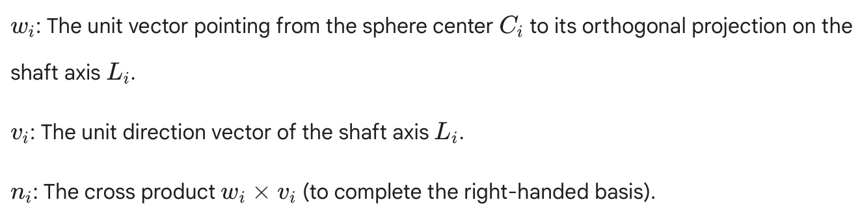
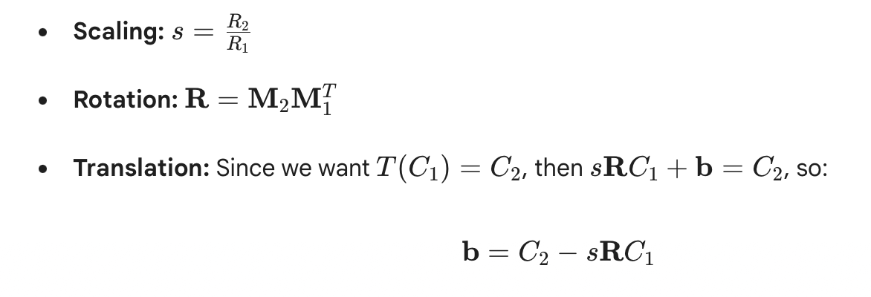
Grok propone:
Dados los dos pares esfera/eje de dos humeros i=1,2:
, los R_{i} son los radios de las esferas
Ejercicio : Considere dos pares esfera/recta intersectante, encuentre T. Despliegue gráficamente o calcule T matemáticamente. Verifique que R es ortogonal.

Slide 12
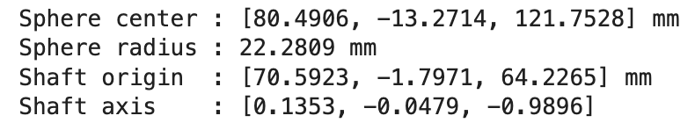
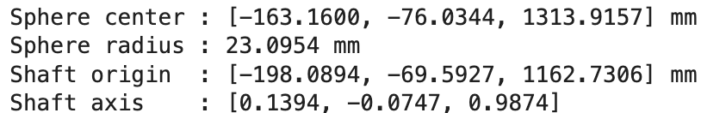
Un ejemplo
El primer par esfera/eje
El segundo par esfera/eje
, los R_{i} son los radios de las esferas
Ejercicio : Considere dos pares esfera/recta intersectante, encuentre T. Despliegue gráficamente o calcule T matemáticamente. Verifique que R es ortogonal.

Slide 13

Ocurre una situación interesante:
Sean d₁ y d₂ las distancias de los centros de las esferas a las rectas
Si no se satisface:
la T construida podría no llevar exactamente un par esfera/recta en el otro
Ejercicio: ilustre graficamente las dos situaciones, cuando la igualdad de arriba se cumple y cuando no se cumple
Queremos que un par sea enviado exactamente al otro par.
Como podemos garantizar eso?
Usaremos O(3,1), que manda la esfera unitaria S² y una recta intersectante en S² y otra recta intersectante, pudiendo alterar la razón R/d.

Slide 14
Húmero, esfera y recta
la esfera aproxima la superficie articular y la recta aproxima el eje del húmero
el centro de la esfera de la cabeza humeral es sustancialmente excéntrico con respecto al eje del húmero. Esa excentricidad es una de las características geométricas clave preservadas en el diseño de la artroplastia anatómica de hombro.
radio aproximado: 24 mm (puede variar, aprox. 10%)
distancia aproximada centro/eje: 9 mm (puede variar, aprox. 20%)
razón aprox: 0.4 – pero puede variar .....

Slide 15
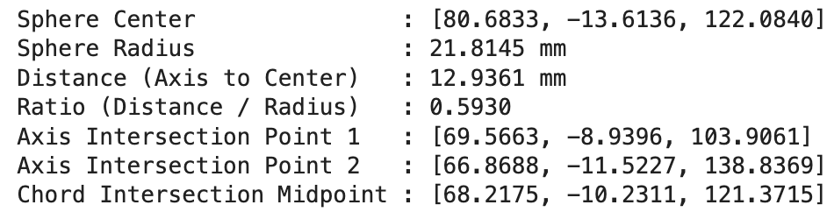
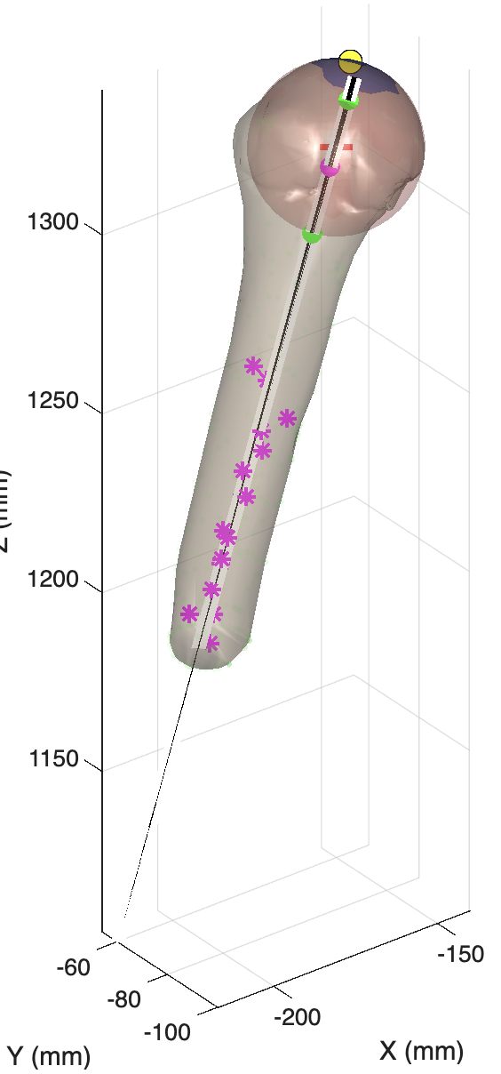
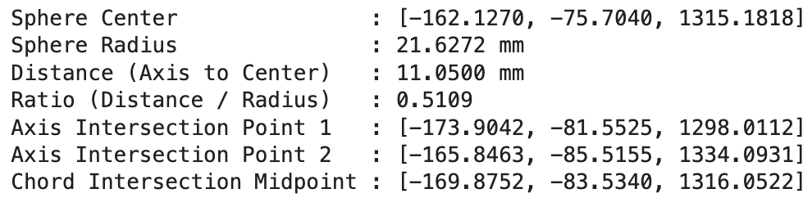
Húmero, esfera y recta – un ejemplo
Right_humerus_Cut_2_top.stl
humero(1).stl

Slide 16
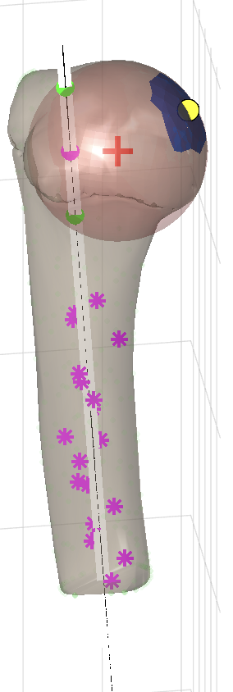
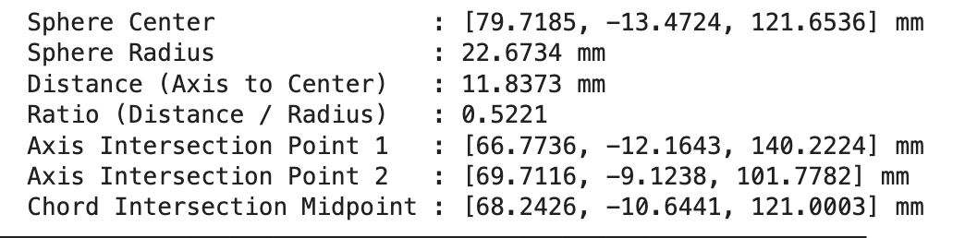
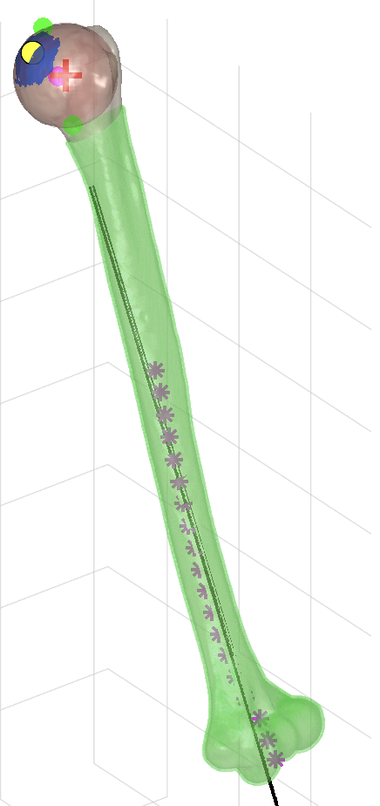
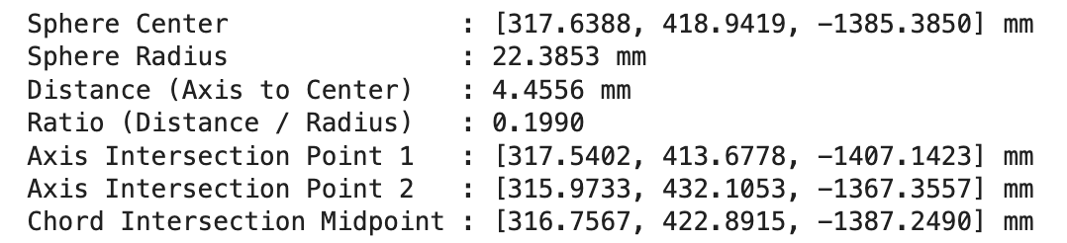
Un húmero y el otro
Asociamos al húmero: esfera y recta
Dados dos húmeros: esfera aproximante al area articular y el eje
queremos encontrar transformación de 3D, T(x) = (sR)x + b, s = dilatacion,
R = rotación, b = desplazamiento, que envia un par esfera/eje en el otro.
(Pendiente: mejorar humerus_analysis.m para que calcule mejor el eje)
HumeroFinal1.stl
Humerus Left.stl

Slide 17
Esfera y recta asociada a un húmero y al otro
Queremos encontrar transformación de 3D, T(x) = (sR)x + b, s = dilatacion, R = rotación,
b = desplazamiento, que envia un par esfera/eje en el otro par esfera/eje
podemos dilatar (escoger s) y desplazar (escoger b) para llevar una esfera a la otra
podemos rotar (escoger una matriz R de tamaño 3x3) respecto al centro de la esfera transformada para tratar de enviar un eje en el otro
Ejercicio: recuerde que las dilataciones, traslaciones y rotaciones mandan rectas en 3D en rectas en 3D, y también mandan esferas en esferas. La rotacion con respecto a un punto diferente del origen es la composicion de un desplazamiento, una rotación en el origen y el desplazamiento opuesto.
Dados dos pares esfera/recta: S₁ /R₁ y S₂ /R₂, verifique (prueba matemática o un script) que siempre se puede construir una transformación T, dada por T(x) = (sR)x + b, que envía una esfera, digamos S₁ en otra S₂ y que también envia un eje R₁ en una recta paralela a R₂.
Ejercicio: Sugiera razones por que no es posible hacer coincidir el transformado por T de R₁ con R₂. Sugerencia: T preserva razones de distancias/longitudes.

Slide 18
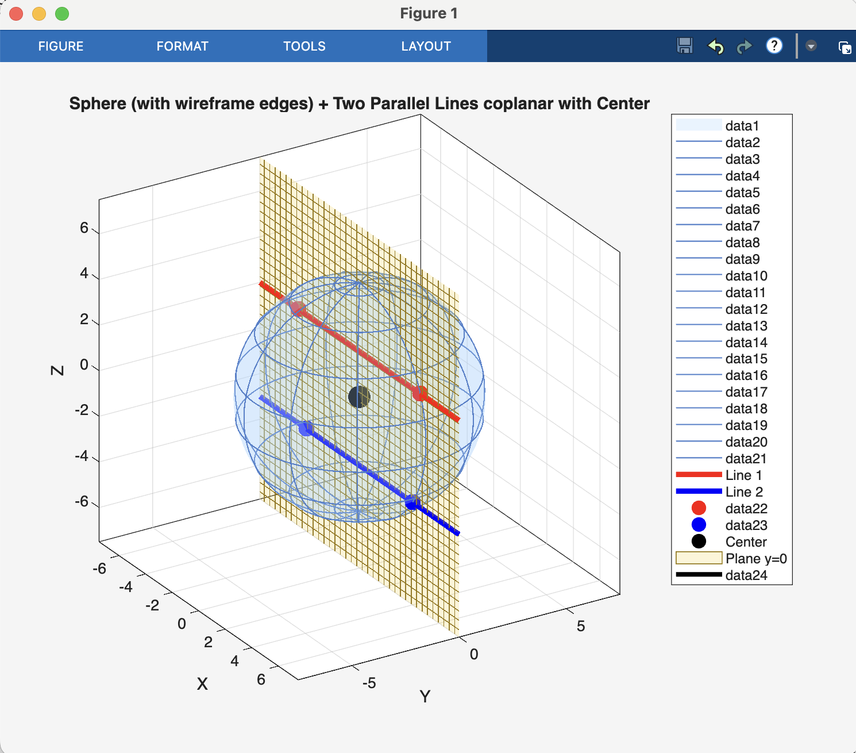

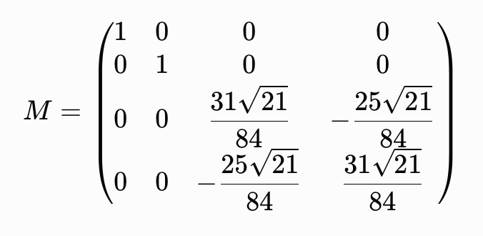



Rectas paralelas y coplanares con el centro de la esfera
Para resolver el problema (ya sabemos usar R, s y b, en T(x) = (sR)x + b, para llevar la recta R₁ a una recta R_{I} paralela a R₂) debemos encontrar un boost que preserve la esfera que mande R_{I}(roja) a R₂ (azul).
Puntos de intersección con la esfera (centro (0,0,0) y radio 5) y UNA matriz de O(3,1), boost
sphereCenter_coplanar_with_TwoParallelLines.m
Ejercicio: verifique que M preserva la esfera y envía A₁ y B₁(roja) a A₂ y B₂ (azul).

Slide 19
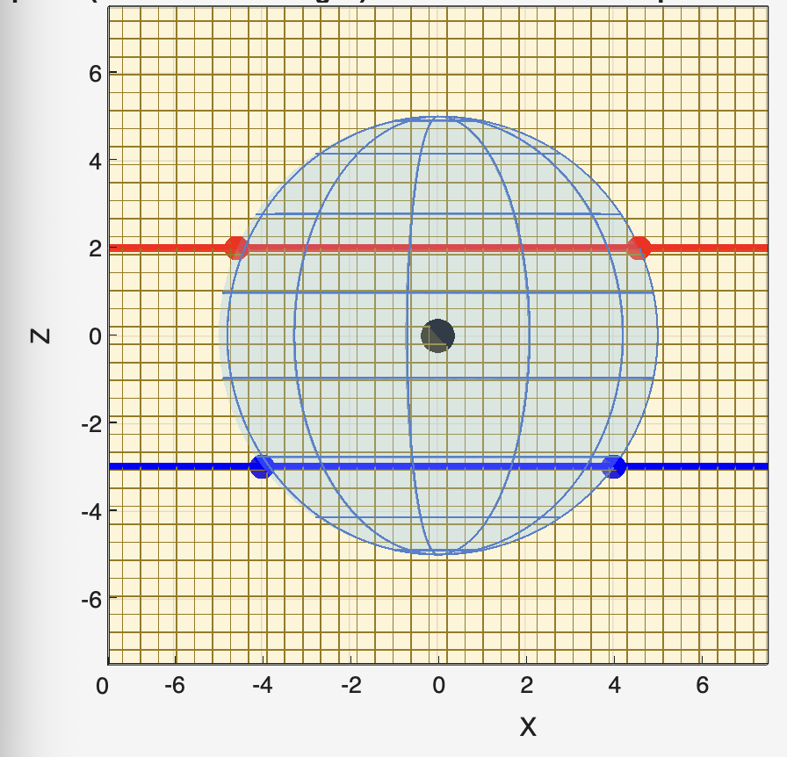




Construcción de la matriz en O(3,1)
Enviamos las intersecciones A₁ y B₁ (la linea roja) en las intersecciones A₂ y B₂ (linea azul), fijando la esfera de radio 5 y centro en el origen de 3D.
El proceso: transformar A₁ y B₁ en la esfera (centro (0,0,0) y radio 5) x²+y²+z²-5²=0 en sus puntos correspondientes en P³. Y similarmente con A₂ y B₂.
$$→$$
[ -$\sqrt{21}$, 0, 2, 5 ]
$$→$$
[ $\sqrt{21}$, 0, 2, 5 ]
Ejercicio: escriba un script en Python que crea M, matriz 4x4 de O(3,1) que envía A₁ y B₁ en A₂ y B₂. Una idea es .....

Slide 20
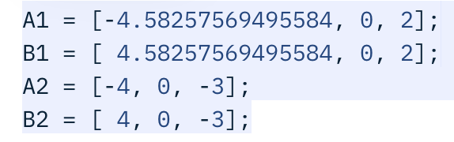
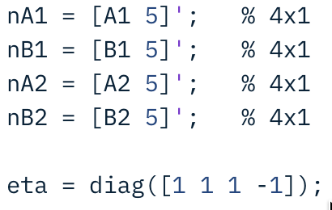


Una idea es .....
Construir dos bases ortogonales Lorentz, cada una asociada a una recta proyectiva (roja y azul)
script en Matlab: defaultExampleProjectiveMapParallelLines.m

Slide 21
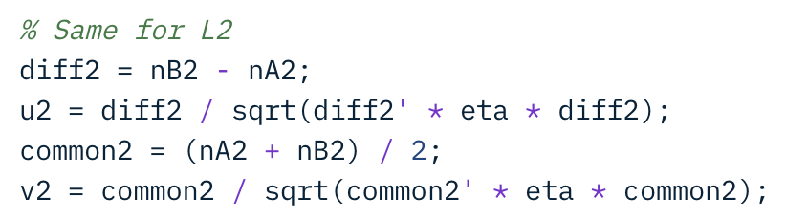
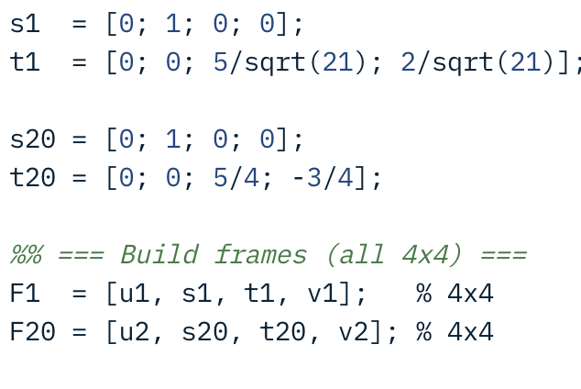
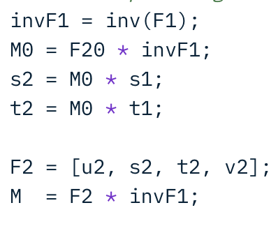
Una idea es ..... continuación
u₁, v₁ y u₂, v₂ son las bases asociadas a L₁ y L₂
Y podemos extenderlas bases de R⁴
grok dice: M es bastante rigida: respeta la posicion relativa de puntos externos cercanos a la esfera
script en Matlab: defaultExampleProjectiveMapParallelLines.m

Slide 22
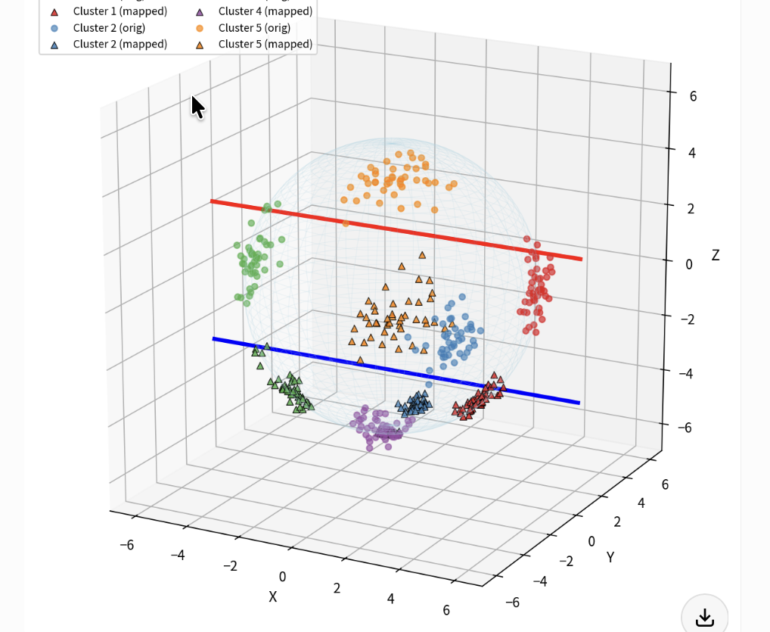
Efecto de recta roja $→$ recta azul sobre CLUSTERS
Esto muestra como esta transformación (muy especial) de O(3,1) preserva una esfera muy especial y transforma una recta paralela en otra.
De aquí queremos pasar a transformar los músculos de un húmero en los músculos correspondientes del otro.

Slide 23
Resumen
Aproximamos la superficie articular con una esfera.
Calculamos el eje del húmero, intersecta la esfera articular.
Meta 1: Calcular la esfera aproximante a la superficie articular a partir de tomografía/resonancia de un paciente.
Consideramos los archivos .stl de los músculos (infraespinatus, supraespinatus, etc.) y el .stl del húmero de referencia: Calculamos su esfera aproximante y su eje.
Meta 2: A partir de la esfera/eje del húmero de referencia y la esfera/eje del húmero del paciente (obtenida de la tomografía o resonancia) calcular la transformación de O(3,1) que lleva un par esfera/recta en el otro. Esta transformación se calcula aplicando la similaridad T(x) = (sR)x +b, s = dilatacion, R = rotación, b = desplazamiento, que envia la esfera aproximante al húmero standard en la esfera del húmero del paciente (calculada con CT o MRI) y el eje standard en el eje del paciente.
Meta 3: Implementar el mapeo de los músculos, dados por archivos .stl del standard al paciente.

Slide 24
Pero hay un problema
No siempre se puede transformar con una similaridad un par intersectante esfera /recta en otro par esfera/recta también intersectante. Para eso introdujimos O(3,1).
Ejercicio (vale doble): Busque un ejemplo de dos pares intersectantes esfera /recta tales que no se pueda transformar uno en el otro con una similaridad. Verifique que para su ejemplo, que existe una similaridad que envía una esfera en la otra y que manda la recta del primer par en una recta paralela a la recta del segundo par.
Un ejemplo relacionado lo vimos, un elemento de O(3,1) que transforma una esfera de radio 5 centrada en el origen en si misma y envia una recta roja en otra recta azul. Ambas rectas viven en un un que pasa por el centro de la esfera.
Nuestro problema ahora es diferente (pero muy relacionado), queremos transformar un húmero en otro – construyendo un elemento en O(3,1) que lleva el par esfera/eje del húmero standard en el par esfera/eje del paciente. El húmero standard lo tenemos via un archivo .stl del cual derivamos su par esfera/eje y del humero del paciente no tenemos un achivo stl (se podría intentar construir, pero no hace falta). Lo que si tenemos del paciente es un MRI o un CT de su hombro.

Slide 25
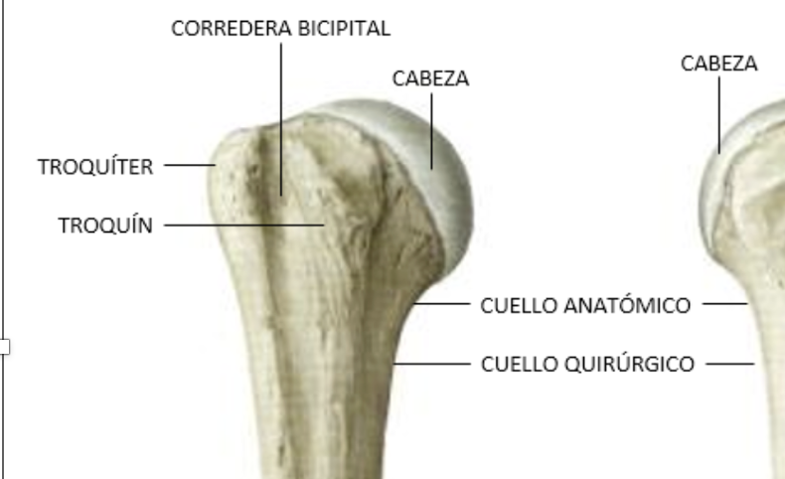
Húmero, cortes axiales y arcos circulares
Los cortes axiales de una resonancia magnética del hombro contienen cortes cuasi circulares del húmero.
La superficie articular se aproxima por una esfera, por lo tanto en cada corte axial, la parte del borde del húmero que está sobre la superficie articular es un arco de círculo. Será un círculo por corte, pero habra cortes que no contienen superficie aricular, por lo tanto no aportan arcos circulares.
Ejercicio: Investigue con bots como puede detectar estos segmentos de círculos y proponga una secuencia estructurada de pasos que permita detectar esos arcos de círculos.
Ejercicio: Proponga una estrategia para detectar el eje del húmero a partir de cortes del brazo del húmero - empezando por debajo del cuello del húmero y terminando antes del codo, en la mitad del antebrazo).

Slide 26
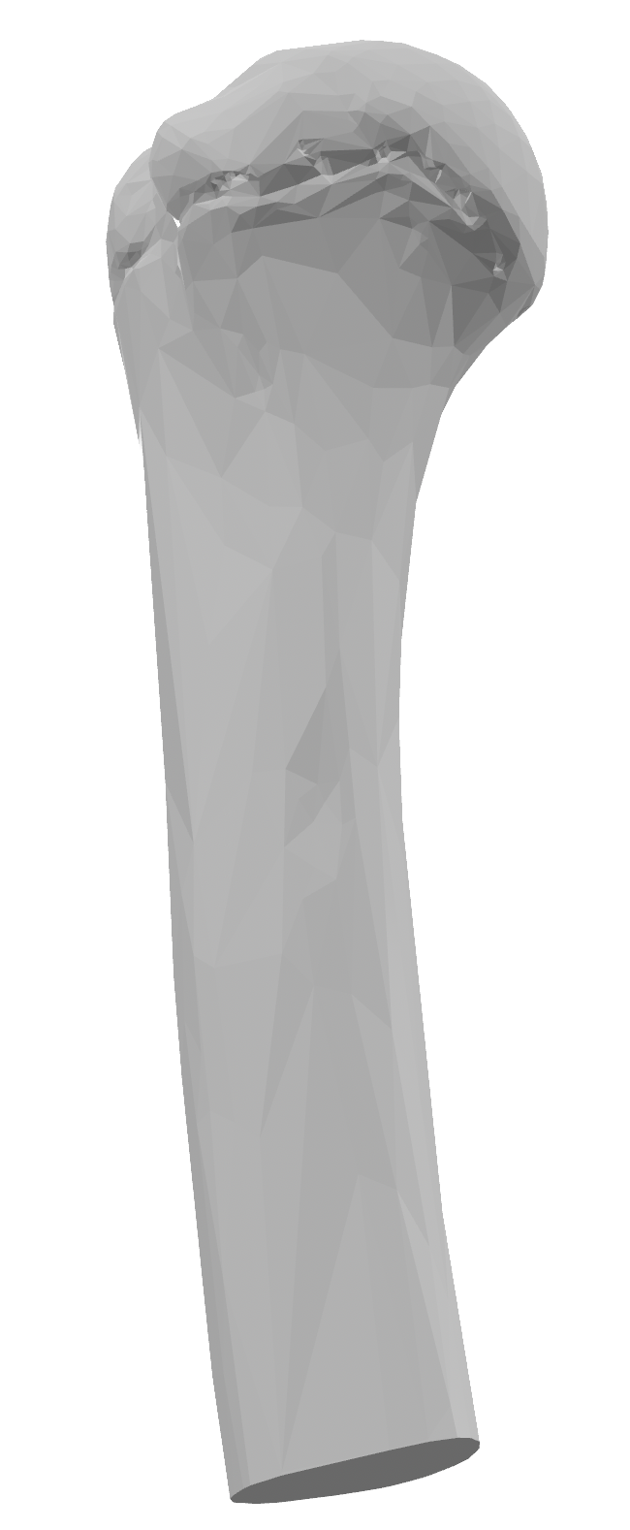
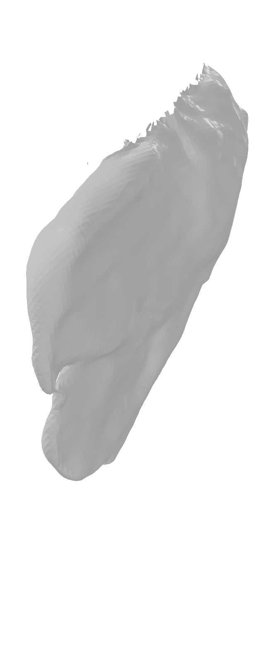

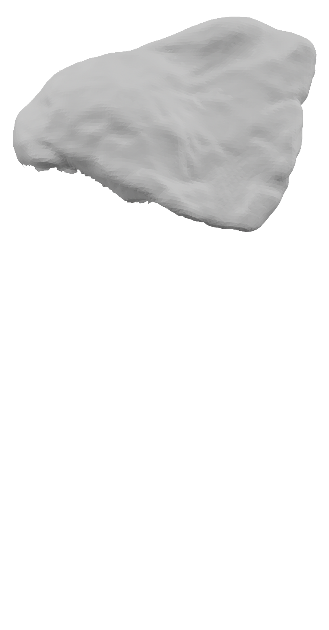
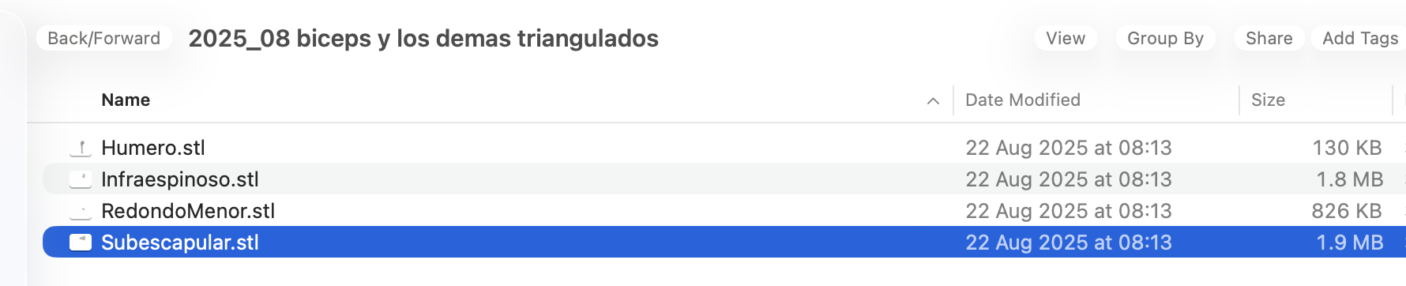
Húmero standard y los músculos: los stl’s

Slide 27
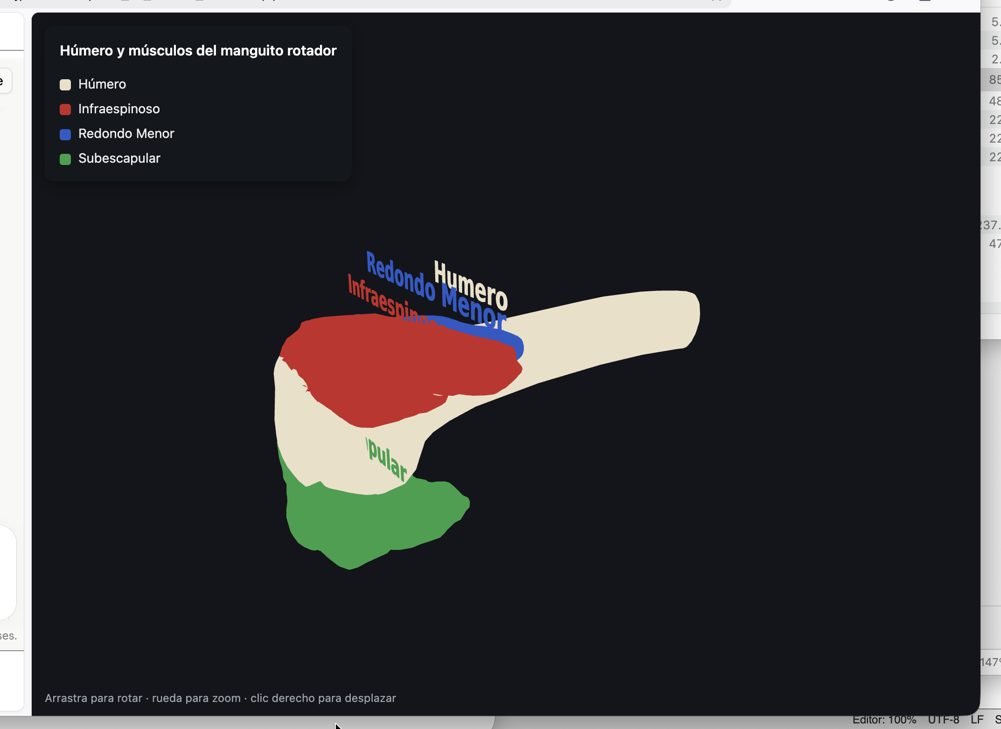
Claude de Anthropic
respuesta – después de varios intentos
prompt: Consider the following stl files of the humerus and its muscles, produce one stl that displays them together in different colors. Label them accordingly.
link: file:///Users/mpaluszny/Downloads/visor_3d_humero_musculos(4).html

Slide 28
Actividad por desarrollar
Tenemos los archivos stl del húmero y de los músculos del standard.
Construimos el par esfera/eje standard a partir del stl standard.
Consideramos el MRI del paciente.
Detectamos arcos circulares en la superficie articular del húmero del paciente.
Los arcos circulares determinan el par esfera/eje del paciente.
Construimos el elemento de O(3,1) que manda el par esfera/eje standard en el par del paciente.
Consideramos las imágenes de los músculos standard !!

Slide 29
Actividad por desarrollar para Gustavo
Tenemos los archivos stl del húmero y de los músculos del standard.
Construimos el par esfera/eje standard a partir del stl standard.
Consideramos el MRI del paciente.
Detectamos arcos circulares en la superficie articular del húmero del paciente.
Los arcos circulares determinan el par esfera/eje del paciente.
Construimos el elemento de O(3,1) que manda el par esfera/eje standard en el par del paciente.
Usar la transformacion para mandar un húmero en el otro, y ver las imagenes de los stl de los músculos del standard en el paciente.
Estimar la eficacia de modelación de los musculos del paciente

Slide 30
Referencias de interés
- OpenSim Upper Extremity / Shoulder models — Best starting point. Contains generic rotator cuff insertion points (supraspinatus, infraspinatus, subscapularis, teres minor) defined on the humerus. Download: simtk.org/projects/up-ext-model (free registration) or the main OpenSim site.
- AnyBody Sphere-on-Sphere Shoulder Model (GitHub) — Detailed rotator cuff paths and attachment points. github.com/AnyBody/sphere-on-sphere_shoulder_model
- Curtis et al. (2006) — “The insertional footprint of the rotator cuff: an anatomic study” (very widely cited). PubMed: 16762697
- Mochizuki et al. (2008) — Detailed humeral insertion anatomy of supraspinatus and infraspinatus. PubMed: 18451386
- Naidoo et al. (2016) — “The rotator cuff footprint: a cadaveric study” (open PDF available) (cadáveres)
- SimTK humerus & scapula Statistical Shape Models (including landmarks that can be used for muscle attachments). Downloads available at simtk.org (search “humerus SSM”).
- Open-source validated shoulder Finite Element Model (with muscle attachments) — GitHub: OSEL-DAM/ShoulderFiniteElementModel? (modelos estadísticos)

